Slide 1
Final project
Kelompok 5 : Zakiya Azizah C - 05111840000080
M. Farras Pangestu - 05111840000134
Excel Deo C - 05111840000117
Github: https://github.com/coll-j/Tugas-KK

Slide 2
Dataset
“Health Insurance Cross Sell Prediction”
https://www.kaggle.com/anmolkumar/health-insurance-cross-sell-prediction

Slide 3
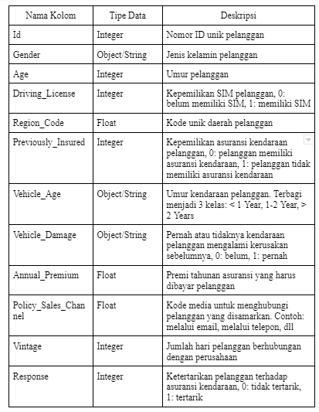
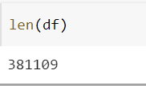
Tentang Data
Data berjumlah 381109 record dan terdiri 12 kolom dengan 1 kolom target yaitu Response, 10 kolom fitur, dan 1 kolom id yang dapat diabaikan
Dari 10 kolom fitur terdapat:
3 kolom bertipe object
3 kolom bertipe float
4 kolom bertipe integer

Slide 4
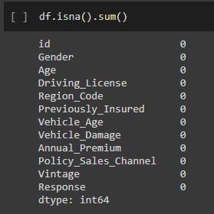
Check Null Values
Terlihat bahwa data tidak memiliki missing value. Maka, handling terhadap missing value tidak perlu dilakukan

Slide 5
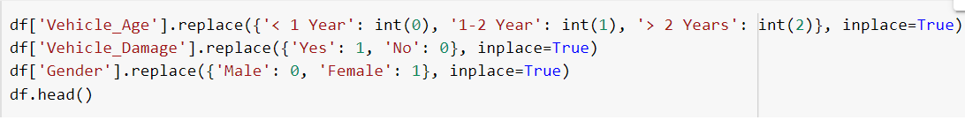
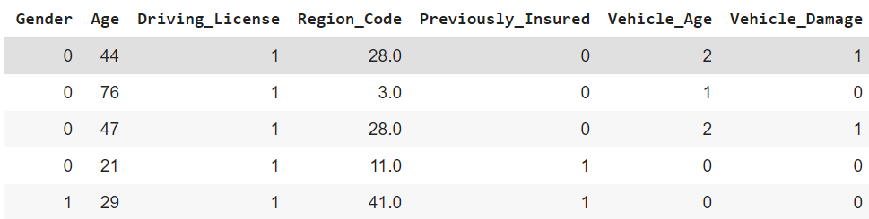
Data Encoding
Data memiliki beberapa kolom dalam bentuk String, sehingga perlu diubah menjadi numerik

Slide 6
Rumusan Masalah
Fitur apakah yang kurang mempengaruhi keputusan?
Apakah jumlah data pada setiap kelas target merata? Jika tidak, bagaimana mengatasinya?
Bagaimana karakteristik dari masing-masing target?
Metrics evaluasi apa yang cocok untuk kasus klasifikasi ini?

Slide 7
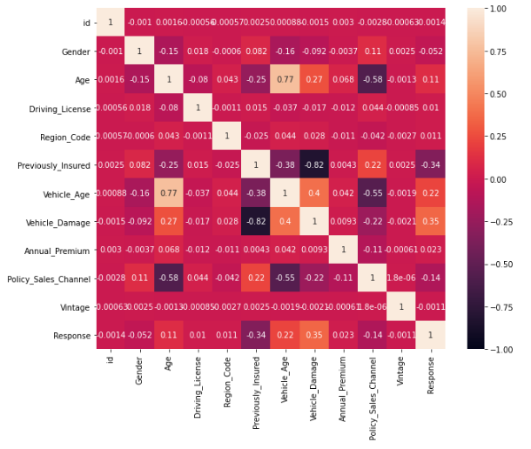
Fitur yang kurang mempengaruhi
Digunakan Pearson’s Correlation untuk melihat pengaruh atau korelasi setiap fitur terhadap target. Pearson’s correlation menghitung asosiasi linear antara dua variabel
Jika menaruh threshold 0.1, maka fitur yang dianggap kurang berpengaruh adalah:
Driving_License
Region_Code
Annual_Premium
Vintage
Gender

Slide 8
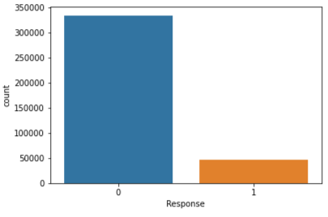
2. Apakah jumlah data pada setiap kelas target merata? Jika tidak, bagaimana mengatasinya?
Terlihat bahwa kelas 0 memiliki data yang jauh lebih banyak, maka dari itu akan digunakan metode undersampling pada dataset ini. Pada kasus ini, beberapa data pada kelas 0 akan dibuang secara acak. Keputusan menggunakan undersampling didasari oleh jumlah data yang banyak. Sehingga, walaupun dibuang beberapa, jumlah data masih tetap cukup untuk dipelajari. Jumlah total data setelah dilakukan undersampling adalah 93,420 data dengan 46,710 pada masing-masing kelasnya.

Slide 9
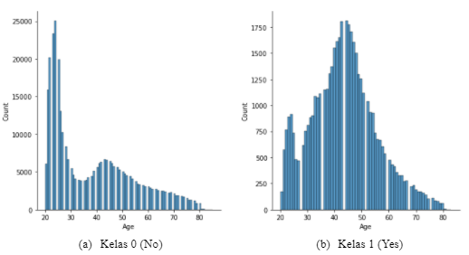
3. Bagaimana karakteristik dari masing-masing target?
Dilakukan eksplorasi terhadap target bernilai 1 atau Yes dilakukan untuk menganalisis karakteristiknya, hal ini dikarenakan data Yes merupakan minoritas. Analisis dilakukan berdasarkan beberapa kolom fitur dengan mengesampingkan kolom-kolom yang dianggap kurang berpengaruh pada pertanyaan nomor satu dan sebelum dilakukan undersampling pada dataset. Rata-rata umur yang berbeda ini kemungkinan disebabkan oleh harga asuransi kendaraan yang cenderung mahal dan rata-rata income di India [ref: https://www.averagesalarysurvey.com/india]

Slide 10
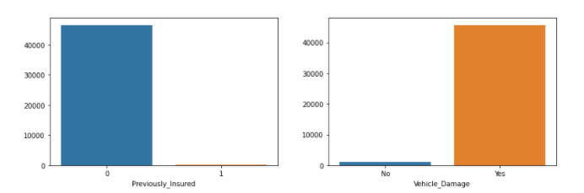
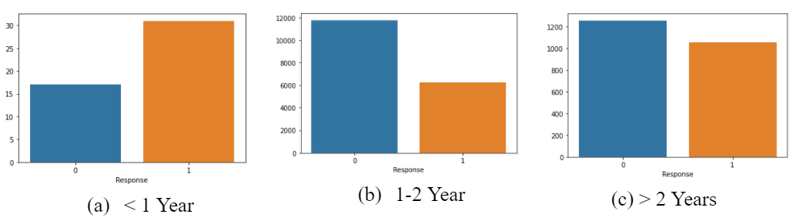
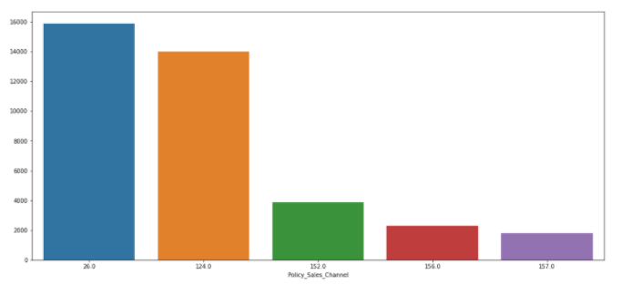
Selain umur, plotting dilakukan pada beberapa fitur seperti Previously_Insured, Vehicle_Damage, dan Policy_Sales_Channel saat kelas target bernilai 1 atau Yes. Kemudian, dilanjutkan dengan eksplorasi pada fitur Vehicle_Age.

Slide 11
Dari hasil eksplorasi didapatkan bahwa pelanggan yang menerima tawaran asuransi cenderung memiliki karakteristik sebagai berikut:
Berumur antara 40 - 50 Tahun
Dihubungi melalui media berkode 26
Belum memiliki asuransi kendaraan
Pernah mengalami kerusakan pada kendaraaan
Umur kendaraan kurang dari 1 tahun

Slide 12
4. Metrics evaluasi apa yang cocok untuk kasus klasifikasi ini?
Karena data yang tidak seimbang, metrics yang akan digunakan adalah f1 untuk memastikan presisi dan recall dari model. Prediksi yang tepat akan dapat sangat membantu pihak asuransi dalam menentukan strategi marketing yang optimal.

Slide 13
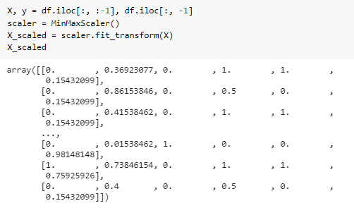
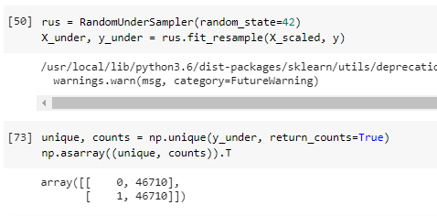
Preprocessing
Drop kolom sesuai pertanyaan no . 1
Normalisasi fitur menggunakan MinMaxScaler
Balancing data menggunakan undersampling -> Data cukup banyak
Splitting data untuk data latih dan testing

Slide 14
Training & Testing
%Train | Jumlah Train | %Test | Jumlah Test
60% | 56052 | 40% | 37368
70% | 65394 | 30 % | 28026
50% | 46710 | 50% | 46710

Slide 15
Model

Slide 16
Model yang di pakai
SVM
KNN
Decision Tree
MLP

Slide 17
SVM

Slide 18

Test size 30%
Train size 70%
C: 10
Gamma: 0.1
Best F1: 79.5%
C/Kernel | Gamma
 | 0.1 | 0.01 | 1.0
1 | 78,61% | 78,61% | 79,21%
10 | 78,61% | 78,61% | 79,50%
0.1 | 78,61% | 78,61% | 79,21%

Slide 19
Test size 50%
Train size 50%
C:
Gamma:
Best F1:
C/Kernel | Gamma
 | 0.1 | 0.01 | 1.0
1 | 82.05% | 82.05% | 81.84%
10 | 82.05% | 82.05% | 81.85%
0.1 | 82.05% | 82.05% | 82.05%

Slide 20
Result
C:
Gamma:
Best F1:
Test size 40%
Train size 60%
C/Kernel | Gamma
 | 0.1 | 0.01 | 1.0
1 | 82.08% | 82.08% | 81.96%
10 | 82.08% | 82.08% | 81.89%
0.1 | 82.08% | 82.08% | 81.84%

Slide 21
KNN

Slide 22
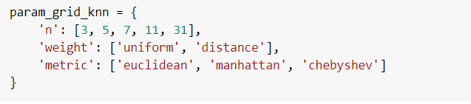
Result
Neighbour : 31
Weight : distance Metric : chebyshev Best F1 : 77.37%
Test size 30%
Train size 70%
Perhitungan Jarak | Jumlah tetangga
 | 3 |  | 5 |  | 7 |  | 11 |  | 31
 | uniform | distance | uniform | distance | uniform | distance | uniform | distance | uniform | distance
euclidean | 72.41% | 72,71% | 73,46% | 73,99% | 73,80% | 74,47% | 74,82% | 75,70% | 76,26% | 77,37%
manhattan | 72,41% | 72,71% | 73,45% | 73,99% | 73,77% | 74,47% | 74,83% | 75,70% | 76,28% | 77,37%
chebyshev | 72,40% | 72,71% | 73,43% | 73,99% | 73,78% | 74,47% | 74,77% | 75,70% | 76,24% | 73,71%

Slide 23
Neighbour : 31
Weight : uniform Metric : manhattan Best F1: 81.70%
Test size 50%
Train size 50%
Perhitungan Jarak | Jumlah tetangga
 | 3 |  | 5 |  | 7 |  | 11 |  | 31
 | uniform | distance | uniform | distance | uniform | distance | uniform | distance | uniform | distance
euclidean | 75.50% | 75.25% | 78.70% | 78.25% | 79.20% | 78.51% | 80.40% | 79.53% | 81.61% | 80.55%
manhattan | 75.48% | 75.21% | 78.71% | 78.25% | 79.21% | 78.51% | 80.40% | 79.53% | 81.70% | 80.60%
chebyshev | 75.47% | 75.21% | 78.69% | 78.24% | 79.19% | 78.50% | 80.36% | 79.55% | 81.62% | 80.57%

Slide 24
Neighbour : 31
Weight : Uniform Metric : Euclidean Best F1: 81.56%
Test size 40%
Train size 60%
Perhitungan Jarak | Jumlah tetangga
 | 3 |  | 5 |  | 7 |  | 11 |  | 31
 | uniform | distance | uniform | distance | uniform | distance | uniform | distance | uniform | distance
euclidean | 76.06% | 75.73% | 78.69% | 78.21% | 79.47% | 78.78% | 80.02% | 79.09% | 81.56% | 80.48%
manhattan | 76.06% | 75.73% | 78.72% | 78.23% | 79.51% | 78.77% | 80.03% | 79.11% | 81.55% | 80.50%
chebyshev | 76.07% | 75.74% | 78.70% | 78.22% | 79.45% | 78.77% | 79.91% | 79.09% | 81.52% | 80.48%

Slide 25
Decision Tree

Slide 26
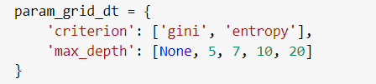
Result
criterion : entropy Max depth : none Best F1: 81.11%
Test size 30%
Train size 70%
Param grid
none |  | 5 |  | 7 |  | 10 |  | 20
gini | entropy | gini | entropy | gini | entropy | gini | entropy | gini | entropy
81,11% | 81,11% | 79,34% | 79,34% | 79,54% | 79,34% | 80,11% | 79,34% | 81,05% | 79,34%

Slide 27
criterion : entropy Max depth : 5 Best F1: 82.37%
Test size 50%
Train size 50%
Param grid
none |  | 5 |  | 7 |  | 10 |  | 20
Criterion
gini | entropy | gini | entropy | gini | entropy | gini | entropy | gini | entropy
80.10% | 80.08% | 81.67% | 82.37% | 82.34% | 82.19% | 82.05% | 81.82% | 80.35% | 80.25%

Slide 28
Test size 40%
Train size 60%
criterion : Gini Max depth : 7 Best F1: 82.34%
Max Depth
none |  | 5 |  | 7 |  | 10 |  | 20
Criterion
gini | entropy | gini | entropy | gini | entropy | gini | entropy | gini | entropy
80.23% | 80.18% | 81.44% | 81.04% | 82.34% | 82.13% | 82.08% | 81.76% | 80.44% | 80.46%

Slide 29
MLP

Slide 30
Result
Test size 30%
Train size 70%
Param grid |  |  |  |  | F1 score
Hiden lapyer 1 | Hiden lapyer 2 | Hiden lapyer 3 | Hiden lapyer 4 | Learning rate
256 | 128 | 64 | - | 0.1 | 82,04%
256 | 128 | 64 | - | 0.01 | 81,81%
256 | 128 | 64 | 8 | 0.1 | 79,76%
256 | 128 | 64 | 16 | 0.1 | 66,66%
256 | 128 | 128 | - | 0.1 | 81,54

Slide 31
Test size 50%
Train size 50%
Param grid |  |  |  |  |  |  |  |  |  | F1 score
Hiden lapyer 1 |  | Hiden lapyer 2 |  | Hiden lapyer 3 |  | Hiden lapyer 4 |  | Learning rate
256 |  | 128 |  | 64 |  | - |  | 0.1 |  | 82.05%
128 |  | 64 |  | 32 |  | 16 |  | 0.1 |  | 81.56%
256 |  | 128 |  | 128 |  | - |  | 0.1 |  | 81.85%
256 |  | 128 |  | 64 |  | - |  | 0.01 |  | 82.3%
256 |  | 256 |  | 16 |  | 8 |  | 0.1 |  | 81.15%

Slide 32
Test size 40%
Train size 60%
Neuron |  |  |  |  |  |  |  | F1 score
Hidden layer 1 |  | Hidden layer 2 |  | Hidden layer 3 |  | Learning rate init
256 |  | 128 |  | 32 |  | 0.1 |  | 82.11%
32 |  | 64 |  | - |  | 0.1 |  | 81.69%
256 |  | 128 |  | 64 |  | 0.1 |  | 81.80%
256 |  | 128 |  | 64 |  | 1 |  | 66.62%
256 |  | 256 |  | 256 |  | 0.1 |  | 82.38%

Slide 33
Kesimpulan sebelum revisi
F1 score paling bagus adalah menggunakan decision tree dengan Test size 50%, Train size 50%, max depth 5 dan criterion entropy

Slide 34
Revisi

Slide 35
Decision tree
Hanya menggunakan model decision tree karena f1 score dari decision tree paling bagus

Slide 36
criterion : entropy Max depth : 5 Best F1: 82.37%
Tanpa drop table
Test size 50%
Train size 50%
Param grid
none |  | 5 |  | 7 |  | 10 |  | 20
Criterion
gini | entropy | gini | entropy | gini | entropy | gini | entropy | gini | entropy
71,00% | 71,31% | 81,67% | 82,37% | 82,19% | 82,17% | 81,85% | 81,65% | 76,99% | 77,36%

Slide 37
criterion : entropy Max depth : 5 Best F1: 80.72%
drop table Vehicle_Damage
Test size 50%
Train size 50%
Param grid
none |  | 5 |  | 7 |  | 10 |  | 20
Criterion
gini | entropy | gini | entropy | gini | entropy | gini | entropy | gini | entropy
69,81% | 70,27% | 80,54% | 80,52% | 80,14% | 80,72% | 80,06% | 79,91% | 74,79% | 76,22%

Slide 38
criterion : entropy Max depth : 5 Best F1: 82.37%
drop table Vehicle_Age
Test size 50%
Train size 50%
Param grid
none |  | 5 |  | 7 |  | 10 |  | 20
Criterion
gini | entropy | gini | entropy | gini | entropy | gini | entropy | gini | entropy
70,82% | 71,31% | 81,66% | 82,37% | 82,19% | 82,22% | 81,76% | 81,97% | 76,91% | 77,51%

Slide 39
SVM
Dengan menggunakan berbagai macam kernel

Slide 40
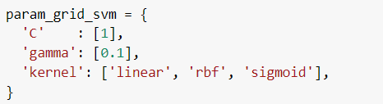
Test size 40%
Train size 60%
C | 1
gamma | 0.1
kernel | linear | rbf | sigmoid
F1 score | 82,08% | 82,08% | 82,08%

Slide 41
Kesimpulan setelah revisi
Tanpa mendrop fitur sama sekali, F1 score yang didapatkan tetap sama. Metode yang telah dicoba dengan mendrop beberapa fitur berdasarkan korelasinya, dapat mengurangi beban komputasi.
Fitur Vehicle_Damage terbukti mempengaruhi prediksi model. Karena ketika fitur tersebut di-drop, F1 terbaik turun menjadi 80.72%
Perbedaan kernel SVM kurang mempengaruhi hasil dalam kasus ini

